Slide 1
TURİZM PAZARLAMASI
Emir Hilmi Üner

Slide 2
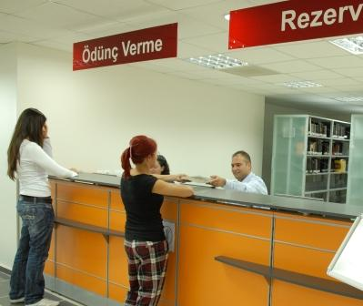
Hizmetin Özellikleri
Soyuttur,
Heterojendir*,
Üretim ve tüketim eşzamanlı gerçekleşir,
Sahiplenilemez,
Stoklanamaz,
Tüketileceği yer belirlidir.

Slide 3
Turizm Pazarlaması
Turistik bir yöre veya işletme ile turist istek ve ihtiyaçlarını karşılayabilmek için ortam geliştiren, talebi araştıran, hedef kitle seçen ve tutundurma faaliyetleri için strateji ve politika geliştiren bir çabalar topluluğudur.

Slide 4
Turizm Pazarlamasının Özellikleri
Konusu ağırlıklı olarak hizmettir.
Üretim ve tüketim eş zamanlıdır.
Müşteri ürüne gitmek zorundadır.
Talep hem mikro hem de makro tanıtımlardan etkilenir.
Talep mevsimsel dalgalanmalar gösterir.
Turizm ürünü soyuttur depolanamaz,.

Slide 5
Turizm pazarlamasında insan unsuru önemlidir.
Turizm ürünü çevresiyle bir bütündür.
Tek noktada ürün sunumu yoktur sürece yayılır.
Turizm ürünü, tüketici sürekli ikametine döndüğünde sona erer.
Garanti ya da satış sonrası destek hizmeti yoktur.
Turizm pazarlamasında, ürün kalitesinin standardı yoktur.

Slide 6
Pazar Bölümlendirme
Pazarlama etkinliklerini bir noktada yoğunlaştırmak ve pazarlama bütçesini etkin kullanmak amacıyla çeşitli kriterlere göre pazarı sınıflandırmaktır.
Kime, Neyi, Nerede, Nasıl, Ne zaman, sorularına göre bölümlendirme yapılır.
Turizm pazarı 1970’li yılların başında bölümlendirilmeye başlanmış ve başlangıçta demografik, sosyo-ekonomik ve psikolojik olarak 3’e ayrılmıştır.

Slide 7
Turizmde Pazar Bölümlendirme
Coğrafi Bölümlendirme
Demografik Bölümlendirme
Psikojik Bölümlendirme
Davranışsal Bölümlendirme

Slide 8
Pazar Bölümlendirme
Pazarlama etkinliklerini bir noktada yoğunlaştırmak ve pazarlama bütçesini etkin kullanmak amacıyla çeşitli kriterlere göre pazarı sınıflandırmaktır.
Kime, Neyi, Nerede, Nasıl, Ne zaman, sorularına göre bölümlendirme yapılır.
Turizm pazarı 1970’li yılların başında bölümlendirilmeye başlanmış ve başlangıçta demografik, sosyo-ekonomik ve psikolojik olarak 3’e ayrılmıştır.

Slide 9
Turizmde Pazar Bölümlendirme
Sosyo-ekonomik Bölümlendirme
Coğrafi Bölümlendirme
Demografik Bölümlendirme

Slide 10
Hedef kitle
Pazar bir ürünün fiili ve potansiyel alıcılarından oluşmaktadır ve pazarlama örgütleri değişik pazarlardaki alıcıların tümüne aynı şekilde ulaşamayacaklarının farkındadırlar.
Bazı pazarlama örgütleri tüm kitleye hitap eden ürünler sunarken, bazıları ise belirli bir ürün ile belirli bir kitleye ulaşmaya çalışmakta ve bunun için de pazarı, kitlenin özelliklerine göre bölümlere ayırmaktadırlar.

Slide 11
Bu bölümlendirme pazarı, hedef kitleye yönelik pazarlama faaliyetlerine imkân verebilen bir hale getirme işlemidir. Hedef kitleyi belirlemek ise pazarı bölümlendirme eylemi ile ilişkilidir. Pazar bölümlendirme ile benzer özellikleri dikkate alınan tüketicilerin, farklılıklarının da bu süreç içerisinde göz ardı edilmemesi gerekmektedir.

